Slide 1

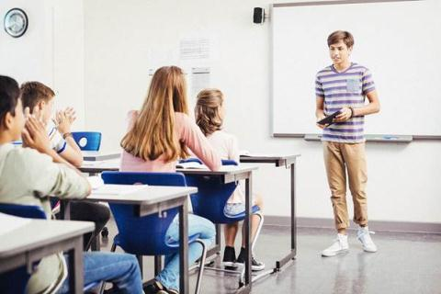
LUYỆN NÓI:
TỰ SỰ KẾT HỢP VỚI NGHỊ LUẬN VÀ MIÊU TẢ NỘI TÂM

Slide 2
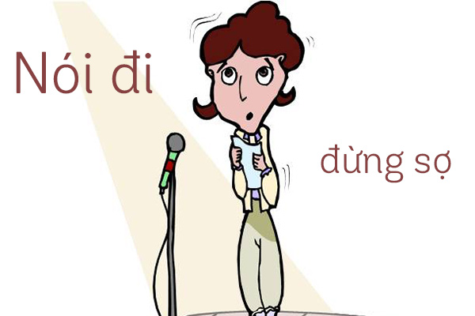
I. Đề bài
Đề 1: Tâm trạng của em sau khi để xảy ra một chuyện có lỗi đối với bạn
Đề 2: Kể một câu chuyện đã được nghe hoặc được đọc về các danh nhân văn hóa.
Đề 3: Dựa vào nội dung phần đầu tác phẩm Chuyện người con gái Nam Xương (Từ đầu ... nhưng việc trót đã qua rồi), hãy đóng vai Trương Sinh để kể lại câu chuyện và bày tỏ niềm ân hận
Đề 4: Đóng vai ông Hai kể lại truyện ngắn Làng.

Slide 3
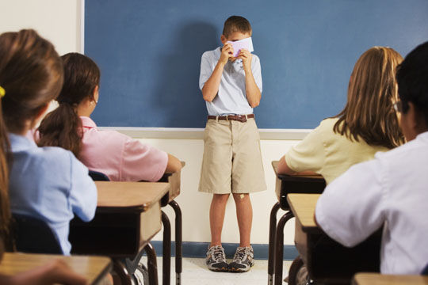



II. LẬP DÀN Ý :
Đề 1: Tâm trạng của em sau khi để xảy ra một chuyện có lỗi đối với bạn
A. Mở bài : Giới thiệu câu chuyện
B. Thân bài :
Diễn biến câu chuyện:
+ Thời gian, tình huống câu chuyện
+ Các sự việc diễn ra
+ Hậu qủa gây ra đối với bạn
+Tâm trạng sau khi gây lỗi: ân hận, day dứt...
C. Kết bài: Suy nghĩ của bản thân về câu chuyện đã xảy ra

Slide 4
Đề 2:
Kể một câu chuyện đã được nghe hoặc được đọc về các danh nhân văn hóa
1. Mở Bài: Giới thiệu câu chuyện về danh nhân văn hóa mà em đã được nghe, được đọc. (Câu chuyện em được nghe kể hay đọc qua sách báo? Câu chuyện kể về danh nhân văn hóa nào?)
2. Thân Bài
- Khái quát tiểu sử của danh nhân văn hóa: Tên, tuổi, quê quán
- Khái quát cuộc đời và sự nghiệp của danh nhân văn hóa
+ Những hoạt động và đóng góp
+ Vinh danh danh nhân văn hóa
- Kể lại câu chuyện về danh nhân văn hóa
3. Kết Bài: Cảm nghĩ của em về câu chuyện của danh nhân văn hóa: Những danh nhân văn hóa vô cùng quý giá đối với mỗi một quốc gia, dân tộc; Hiền tài là nguyên khí quốc gia -> cần tôn vinh và học tập.

Slide 5
Đề 3: Dựa vào nội dung phần đầu tác phẩm Chuyện người con gái Nam Xương (Từ đầu...nhưng việc trót đã qua rồi”), hãy đóng vai Trương Sinh để kể lại câu chuyện và bày tỏ niềm ân hận
A. Mở bài:
Trương Sinh tự giới thiệu về mình và tình huống xảy ra câu chuyện.
B. Thân bài :
Diễn biến sự việc :
- Trương Sinh đi lính
- Trương Sinh trở về.
- Nghe lời con trẻ nghi oan cho vợ ->cái chết của vợ
- Sau khi hiểu ra nỗi oan của vợ: Tâm trạng đau đớn, dày vò, ân hận, day dứt
C. Kết bài:
Bài học rút ra từ câu chuyện : về cách cư xử trong mối quan hệ vợ chồng

Slide 6
Đề 4: Đóng vai ông Hai kể lại truyện ngắn Làng
A. Mở bài: Giới thiệu ngắn gọn về bản thân: mọi người thường gọi tôi là ông Hai, tôi ở cái làng Chợ Dầu từ lúc sinh ra.
B. Thân bài:
- Kể lại tâm trạng của bản thân khi ở nơi tản cư: nhớ làng, phấn chấn khi ở phòng thông tin bước ra.
- Kể lại tâm trạng của bản thân từ khi nghe được tin dữ: làng Chợ Dầu là Việt gian (Miêu tả nội tâm, đối thoại, độc thoại, nghị luận...)
- Kể lại tâm trạng của bản thân khi nghe được tin cải chính.
C. Kết bài: Khẳng định lại tình cảm của ông Hai đối với làng, với kháng chiến, với Cụ Hồ.

Slide 7
II. THỰC HÀNH LUYỆN NÓI :
* Yêu cầu:
- Là văn bản tự sự đảm bảo các yếu tố để tạo thành một câu chuyên:
+ Sự việc
+ Nhân vật
+ Cốt truyện...
- Có sử dụng yếu tố nghị luận và miêu tả nội tâm phù hợp
- Nói phải đúng nội dung
- Nói rõ ràng, mạch lạc, dễ hiểu, có ngữ điệu
- Phải hướng tới đối tượng người nghe

Slide 8


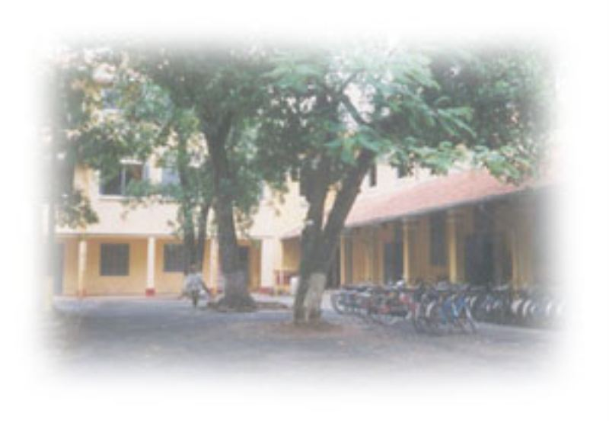

Bài tập vận dụng :
Một người bạn cũ của em đã chuyển nơi khác sinh sống và học tập, có dịp trở về thăm trường cũ, em hãy kể cho bạn nghe những đổi thay của trường mình từ ngày xa bạn.

Slide 9
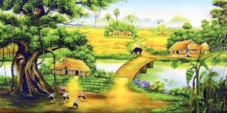

Slide 10


ĐỀ BÀI:
DỰA VÀO NỘI DUNG TRUYỆN NGẮN “LÀNG”,
HÃY ĐÓNG VAI ÔNG HAI KỂ LẠI CÂU CHUYỆN KHI
ÔNG NGHE TIN LÀNG THEO TÂY VÀ BÀY TỎ THÁI ĐỘ
CỦA ÔNG VỚI LÀNG QUÊ, ĐẤT NƯỚC VÀ CUỘC KHÁNG CHIẾN
NHÓM ?

Slide 11
Lập đề cương cho đề bài trên
1) Mở Bài:
Tôi là ông Hai trong câu chuyện “Làng” tôi yêu cái làng Chợ Dầu của tôi – cái làng mà tôi đã sinh ra và lớn lên, cái làng mà tôi đã sinh ra và lớn lên, cái làng đã nuôi dưỡng tâm hồn tôi từ thủa nào. Giờ đây xa làng ở nơi tản cư tôi nhớ làng da diết- nhớ những ngày tham gia kháng chiến, và có lẽ tình yêu làng càng được trỗi dậy mạnh mẽ trong lòng tôi nếu như không có một ngày…​

Slide 12
2. Thân bài:
a. Khái quát về hoàn cảnh của bản thân
Nghe theo chính sách của Đảng, gia đình tôi phải đi tản cư, phải xa ngôi làng thân yêu, xa quê tôi tích cực lao động vỡ vạt đất rậm ngoài suối để trồng thêm vài gốc sắn.
Nằm giường tôi nghĩ về cái làng và nghĩ về những ngày cùng làm việc với anh em, ồ sao độ ấy vui thế, tôi thấy mình như trẻ ra và cảm thấy náo nức vô cùng, tôi lại muốn về làng, muốn được cùng anh em đào đường đắp u, xẻ hào, khuôn đá… tôi tự hỏi lòng mình không biết cái chòi gác ở đầu làng đã dựng xong chưa?
Những đường hầm bí mật chắc còn khướt lắm! Chao ôi! tôi nhớ làng nhớ cái làng quá.
Bên ngoài, ánh nắng rọi xuống mặt đất, có tiếng gà trưa cất lên.
Gian nhà lịm đi, mờ mờ hơi đất, tôi nghĩ đến mụ chủ nhà, thảo nào cũng phải nghe những tiếng chửi con mắng cái của bà, lại kêu vại nước chóng cạn, cái bếp bừa bộn mà tôi nghe đến nỗi phát ngán.

Slide 13
Tấm che cửa bỗng kêu lạch xạch, gian nhà sáng lên tôi nghĩ đứa con gái lớn bán hàng đã về nên tôi cất tiếng hỏi khi không thấy nó bước vào.
- Ở ngoài ấy làm gì mà lâu thế mày?
Không để con kịp trả lời tôi vội vơ cái nón dặn nó trông hai em rồi bảo nó trông nhà, đừng để mụ chủ lấy đồ của gia đình.
- Nó thì rút ruột ra, biết chửa? Tôi bước ra ngoài, trời xanh lồng lộng, có những tảng mây sáng chói lừ đừ.
Đường vắng hẳn người qua lại, họ dạt cả vào những khoảng bóng cây - tránh nắng, một vài tiếng động nhẹ khẽ gợi lên, oi ả.
Đi nghênh ngang giữa đường vắng, tôi mong nắng cho Tây nó chết.
- Nắng này bỏ mẹ chúng nó.
Theo thói quen, việc đầu tiên tôi vào phòng thông tin nghe đọc báo, tôi tuy biết mặt chữ nhưng chữ in khó đọc khiến tôi khổ tâm hết sức, tôi ghét thậm những anh cậy ta lắm chữ đọc báo lại cứ đọc thầm một mình, không đọc ra thành tiếng cho người khác nghe nhờ mấy

Slide 14
May sao hôm nay vớ được anh dân quân đọc rất to, dõng dạc, rành rọt từng chữ, tôi sung sướng khi nghe bao nhiêu là tin hay về tinh thần kháng chiến của dân ta.
Nào là em nhỏ trong ban tuyên truyền xung phong bơi ra giữa hồ Hoàn Kiếm cắm quốc kì lên tháp Rùa, nào là một anh trung đội trưởng sau khi giết được bảy tên giặc đã tự sát bằng quả lựu đạn cuối cùng, đội nữ du kích Trưng Trắc giả làm người mua hàng đã bắt sống mọt tên quan hai bốt thao ngay giữa chợ “khiếp thật, tinh những người tài giỏi cả”.
Lại còn bao nhiêu tin đột kích nữa, chỗ này giết một tí, chỗ kia giết một tí, cả súng ống cũng vậy, hôm nay dàm khẩu, ngày mai dàm khẩu, tích tiểu thành đại làm gì mà rồi thằng Tây không bước sớm.
Tai nghe mà ruột gan tôi cảm tưởng như đang múa cả lên, vui quá!
Tôi náo nức bước khỏi phòng thông tin, rẽ vào quán dặn vội mấy việc rồi đi thẳng ra lối huyện cũ, tôi ngồi vào một cái quán nước, hút một điếu thuốc lào, uống một hụm chè tươi nóng, bao nhiêu ý thích chen chúc trong đầu tôi.

Slide 15
- Các ông, các bà ở đâu ta lên đây à?
- Thưa ông, chúng cháu ở Gia Lâm lên đây ạ, đi bốn năm mới lên đến đây, vất vả quá.
Tôi hỏi chuyện lúa má ở dưới xuôi rồi rít một hơi thuốc lào nữa gật gù cái đầu “Hừ, đánh nhau cứ đánh nhau, cày cấy cứ cày cấy, tản cư cứ tản cư… hay đáo để”.
- Này bác có biết mấy hôm nay súng bắn ở đâu mà nghe rát thế không?

Slide 16
b. Khi nghe tin làng theo giặc
Một người đàn bà cho con bú mé bên kia xen vào:
- Nó rút ở Bắc Ninh về qua Chợ Dầu, nó khủng bố ông ạ!
Tôi giật mình khi nghe tên Chợ Dầu, tôi lắp bắp hỏi:
- Nó… nó vào làng chợ Dầu hở Bác? Thế ta giết được bao nhiêu thằng?
Người đàn bà ẵm con cong môi đỏng đảnh:
- Có giết được thằng nào đâu, cả làng chúng nó theo việt gian theo Tây còn giết gì nữa.

Slide 17
Tôi cảm thấy như cổ nghẹn ắng lại, da mặt tê rân rân, lặng người đi, tôi tưởng như không thể thở được, một lúc lâu mới hết bàng hoàng không tin vào những gì đã nghe tôi hỏi lại.
- Liệu có thật không hả bác? hay là chỉ tại…
- Thì chúng tôi vừa ở dưới đó lên mà, Việt gian từ thằng chủ tịch mà đi cơ ông ạ! Tây vào làng chúng nó bảo nhau vác cờ thần ra hoan hô.
Thằng Chánh Bệu thì khuôn cả từ chè, đỉnh đồng, vải vóc lên xa cam-nhông, đưa vợ con lên vị trí với giặc ở ngoài tỉnh mà lại.
Tôi đau đớn đến uất nghẹn, tôi trả tiền nước, đứng dậy chèm chẹp miệng, cố cười nói to:
- Hà, nắng gớm, về nào…
Tôi cố đánh lảng đi và đứng dậy đi thẳng, tôi vẫn nghe rõ cái giọng chua lanh lảnh của người đàn bà cho con bú.

Slide 18
- Cha mẹ tiên sư nhà chúng nó! Đói khổ ăn cắp ăn trộm còn được người ta thương, cái giống Việt gian bán nước thì cứ cho mỗi đứa một nhát.
Tôi nghe mà cứ tưởng như nói mình vậy, chỉ biết cúi gằm mặt xuống mà đi, tôi chợt nghĩ đến mụ chủ nhà, rồi mụ chủ có để yên cho gia đình lão già này hay không?
Về đến nhà tôi nằm vật ra giường, nhìn lũ con tủi thân nước mắt tôi cứ giàn ra, chúng nó cũng là trẻ con làng Việt gian ư? Chúng nó cũng bị người ta rẻ rúm hắt hủi đấy ư? Khốn nạn, bằng ấy tuổi đầu…

Slide 19
Tôi đau đớn đến tột độ nắm chặt hai tay mà rít lên:
- Chúng mày ăn miếng cơm hay miếng gì vào mồn mà đi làm cái giống Việt gian bán nước để nhục nhã thế này?
Rồi tôi ngẫm nghĩ lại, chả nhẽ cái bọn ở làng lại đốn đến thế được, đối với tôi họ đều là người có tinh thần cả mà, họ đã ở lại làng quyết tâm một sống một chết với giặc, có đời nào lại cam tâm làm điều nhục nhã ấy, mà thằng Chánh Bệu thì đích là người làng không sai rồi, không có lửa làm sao có khói.
Chao ôi! Cực nhục chưa cả làng Việt gian, rồi đây biết làm ăn buôn bán ra sao?
Ai người ta chứa?
Ai người ta buôn bán mấy, suốt cả cái nước Việt Nam này người ta ghê tởm, người ta thù hằn cái giống Việt Gian bán nước, lại còn bao nhiêu người làng tan tác mỗi người một phương nữa, không biết họ đã rõ cơ sự này chưa?

Slide 20
Chiều hôm ấy vợ tôi về cũng có vẻ khác, chắc lại vì cái chuyện làng Việt gian rồi, trong nhà sự im lặng thật ngột ngạt và khó chịu.
Mãi khuya, vợ tôi mới xuống bếp tính tiền hàng:
- Này, thầy nó ạ!
Nằm rũ trên giường tôi vờ như không nghe, tôi bực dọc, tức tối người lặng hẳn đi chân tay nhũn ra, có tiếng léo nhéo ở gian nhà trên tiếng mụ chủ… tôi nín thở, lắng tai nghe ra bên ngoài.
- Thầy nó ngủ rồi ư? Dậy tôi bảo cái này đã.
Tôi bật ngóc đầu dậy giơ tay trỏ lên nhà tôi rít hai hàm răng lại nghiến:
- Im, khổ lắm, nó mà nghe thấy lại không ra cái gì bây giờ, hai chữ Việt gian cứ lảng vảng trong đầu tôi khiến tôi vô cùng sợ hãi tủi hổ, tôi không dám bước ra ngoài, hễ thoáng qua những tiếng Tây, Việt gian, cam nhông,… là tôi lủi ra góc nhà, nín thít.

Slide 21
Thôi, lại chuyện ấy rồi, tôi lại nghĩ đến mụ chủ nhà.
Chắc là mụ vui lắm, thích lắm, mỗi lần đi qua cửa mụ lấy chuyện bóng gió mà nói như khía vào thịt tôi.
Nhẫn nhịn vì có chỗ cho gia đình chui ra chui vào là tốt lắm rồi, nhưng mụ có để yên cho tôi đâu, mụ có ý muốn đuổi nhà tôi đi bằng những lời nói ngọt xớt, vợ tôi phải nhẫn nhịn xin bà ta cho ở đây vài ba hôm nữa..
Từ hôm đó, tôi ngồi lặng trên một góc giường, bao nhiêu ý nghĩ đen tối ghê rợn nối tiếp trong đầu óc tôi, biết đem nhau đi đâu bây giờ, ở đâu họ cũng đuổi người Chợ Dầu đi.
Trời ơi! Cái câu nói của người đàn bà hôm trước cứ dội lên trong tâm trí tôi. Tôi nghĩ:
- Hay là quay về làng.
- Không về làm gì cái làng ấy nữa, chúng nó theo Tây cả rồi, về làng tức là bỏ kháng chiến, bỏ Cụ Hồ, về làng tức là chịu làm nô lệ cho thằng Tây.
Không thể được, làng thì yêu thật nhưng làng theo Tây mất rồi thì phải thù.

Slide 22
Hàng ngày không biết tâm sự giãi bày lòng mình với ai, tôi lại vu vơ nói với hỏi chuyện thằng con út:
- Út à, thầy hỏi con nhé, con là con ai?
- Là con thầy mấy lị con u.
- Thế con có thích về làng Chợ Dầu không?
Thằng bé nép đầu vào tôi khe khẽ:
- Có
- À. thầy hỏi con nhé! thế con ủng hộ ai?
Thằng bé giơ tay mạnh bạo và rành rọt.
- Ủng hộ cụ Hồ Chí Minh muôn năm!
Nước mắt tôi giàn ra, ròng ròng trên hai má, tôi nói thủ thỉ.
– Ừ, đúng rồi, ủng hộ cụ Hồ Con nhỉ!
Tôi nói để ngỏ lòng mình, càng nghĩ tôi lại càng đau, anh em đồng chí biết cho bố con tôi, cái lòng của bố con tôi là như thế đấy có bao giờ dám đơn sai, mỗi lần nói ra được đôi câu như vậy trong lòng tôi cũng vơi đi được đôi phần.

Slide 23
3. Kết Bài: Khái quát câu chuyện
Chuyện là vậy đó mọi người ạ! Nói ra tôi lại thấy lòng mình bồi hồi, nao nức. Cho đến tận bây giờ tôi cũng không thể quên từng việc, từng lời nói về làng tôi. Qua đây, tôi muốn nhắc nhở các bạn rằng: hãy yêu làng của mình - nơi chôn rau cắt rốn của ta, nơi đã nuôi ta khôn lớn, trưởng thành giống như tôi yêu làng Chợ Dầu của tôi vậy, hãy đặt niềm tin vào làng thân yêu bạn sẽ luôn cảm thấy cuộc sống thật hạnh phúc - giống như tôi đã đặt niềm tin vào làng Chợ Dầu và tôi đã trở thành người hạnh phúc.

Slide 24
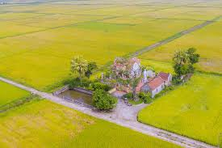
HƯỚNG DẪN VỀ NHÀ
1. Bài vừa học:
- Tìm hiểu sự kết hợp các yếu tố nghị luận và miêu tả trong truyện ngắn “Làng” của Kim Lân.
- Rút kinh nghiệm qua tiết luyện nói.
2. Bài sắp học: Đối thoại, độc thoại và độc thoại nội tâm trong VBTS

